Slide 1
«В гостях у сказки» (новогодний утренник подготовительная группа №4) Презентацию подготовила воспитатель Ефремова Е.А.

Slide 3
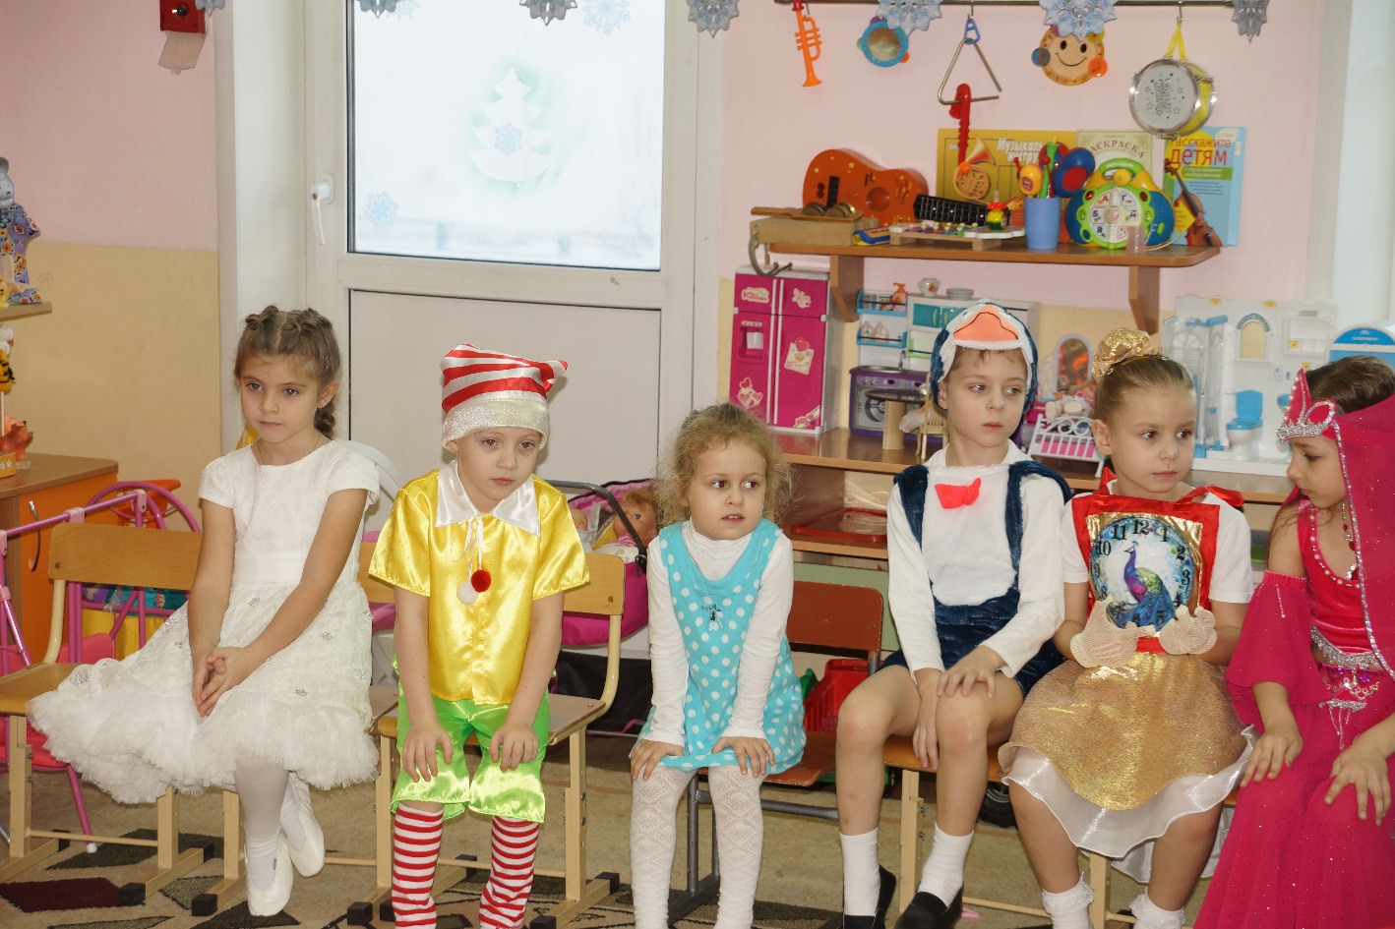
В ожидании праздничных чудес.

Slide 4
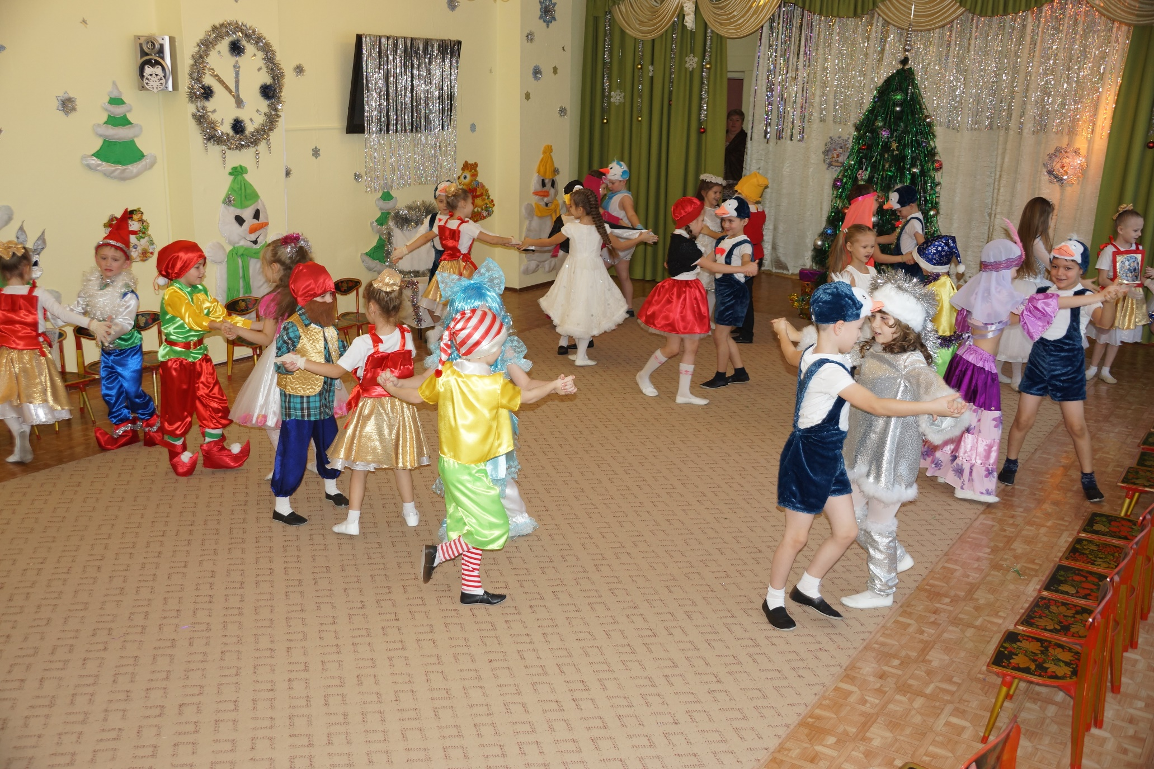
Новый год у ребят, стал волшебным детский сад!

Slide 5
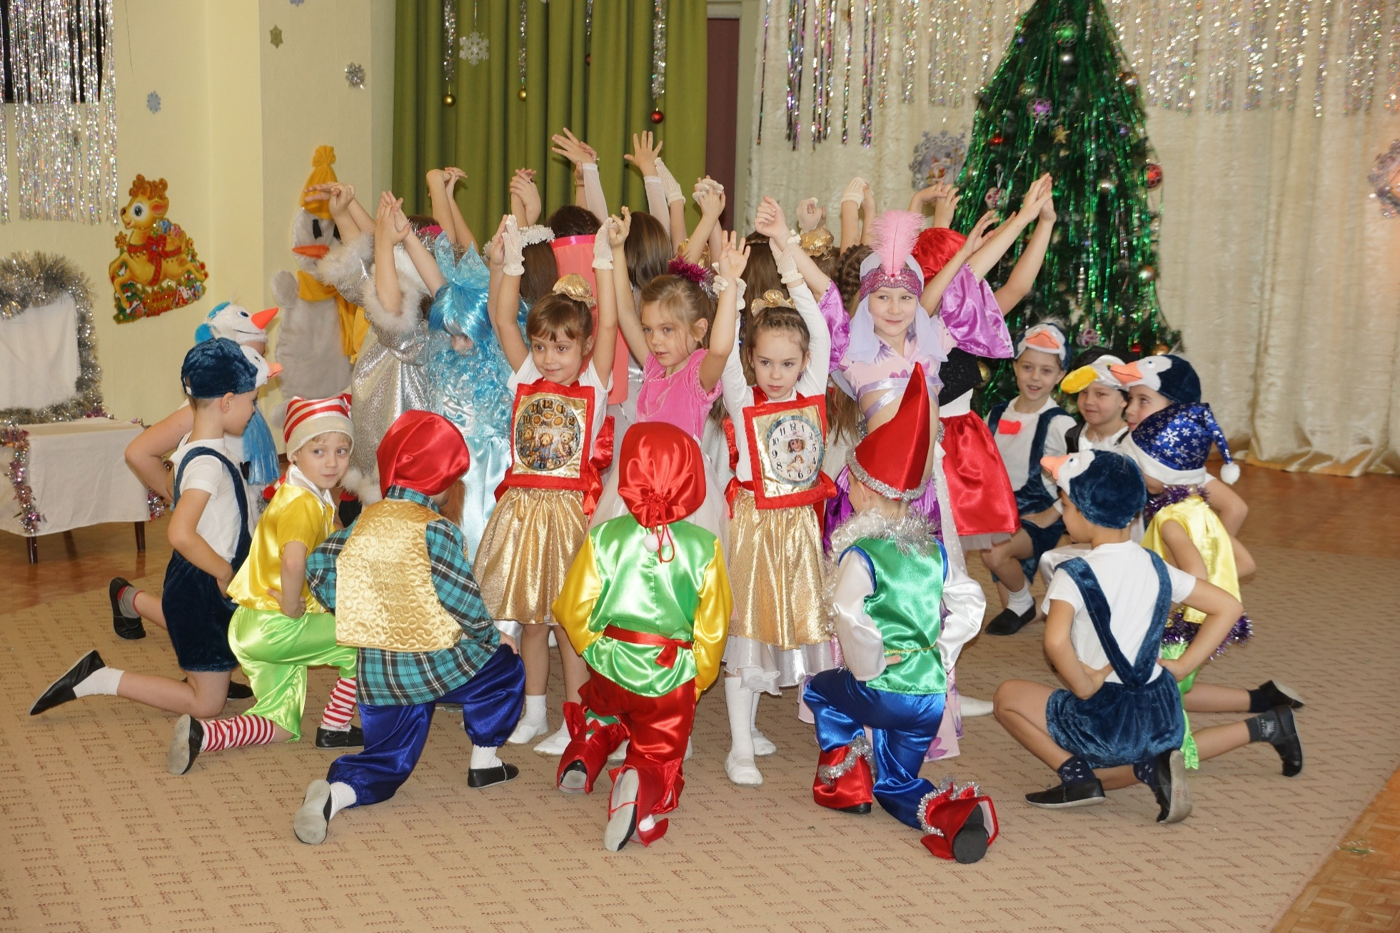
Дети исполняют хороводный танец «Колокольчик дзинь-дзинь»

Slide 6
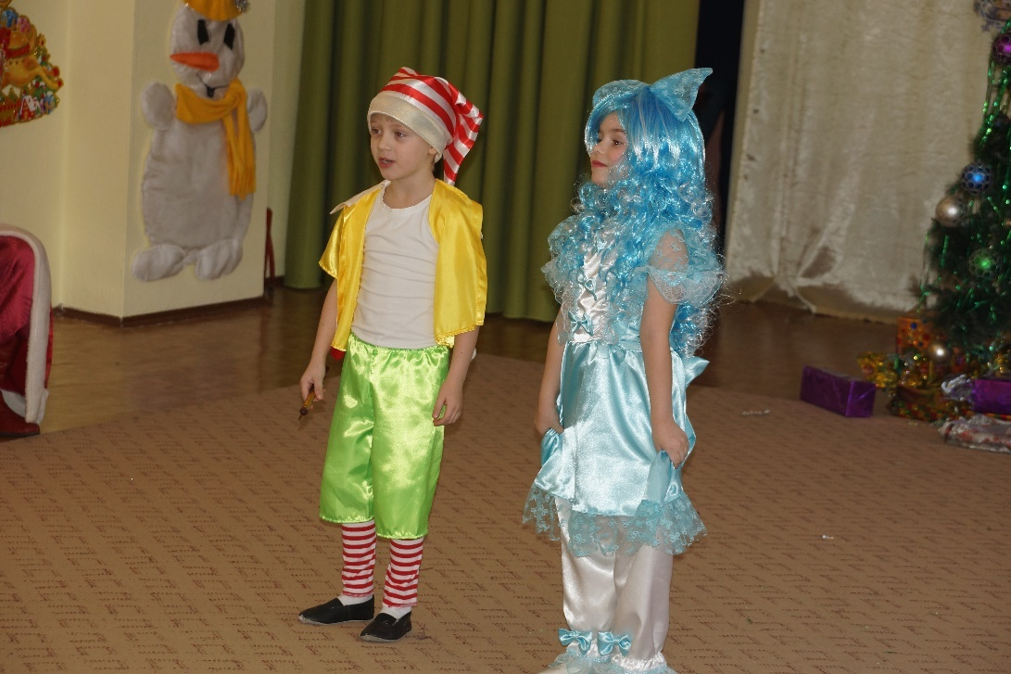
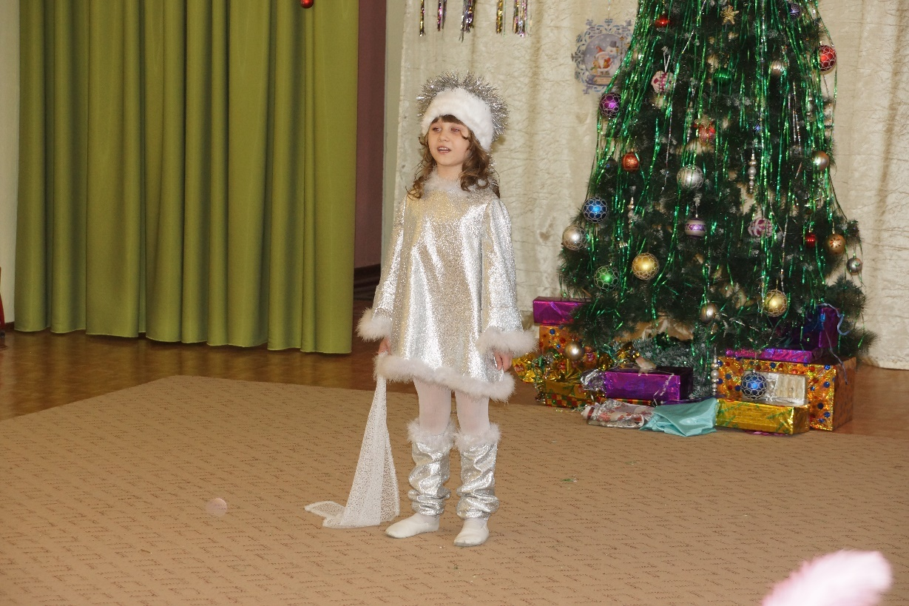
Веселый, шумный Новый год. Здесь песни, пляски, хоровод. Герои сказок к нам придут, и все, конечно, чуда ждут!

Slide 7
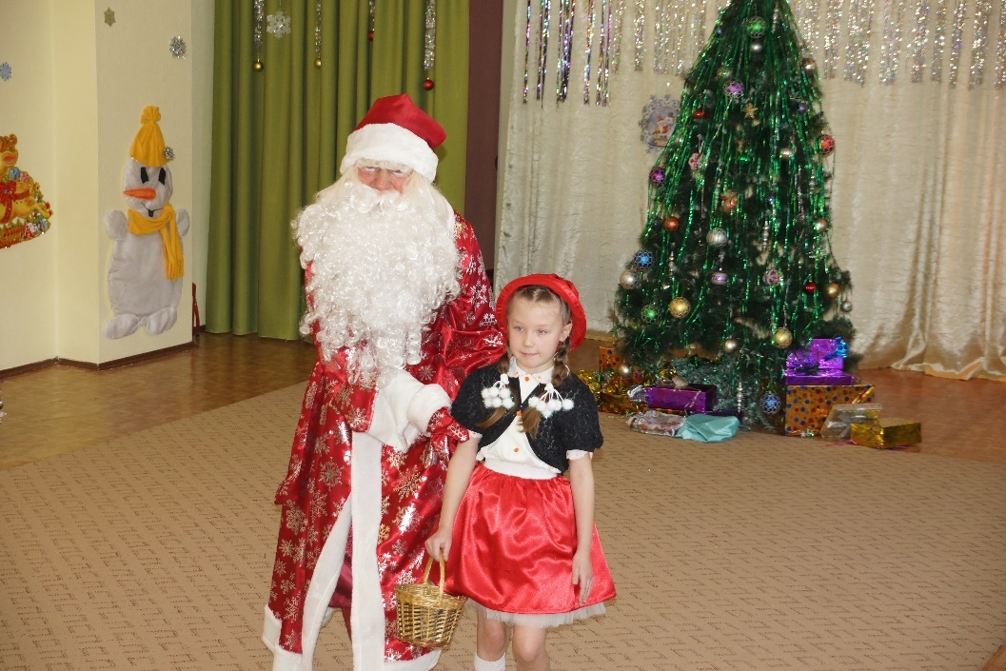
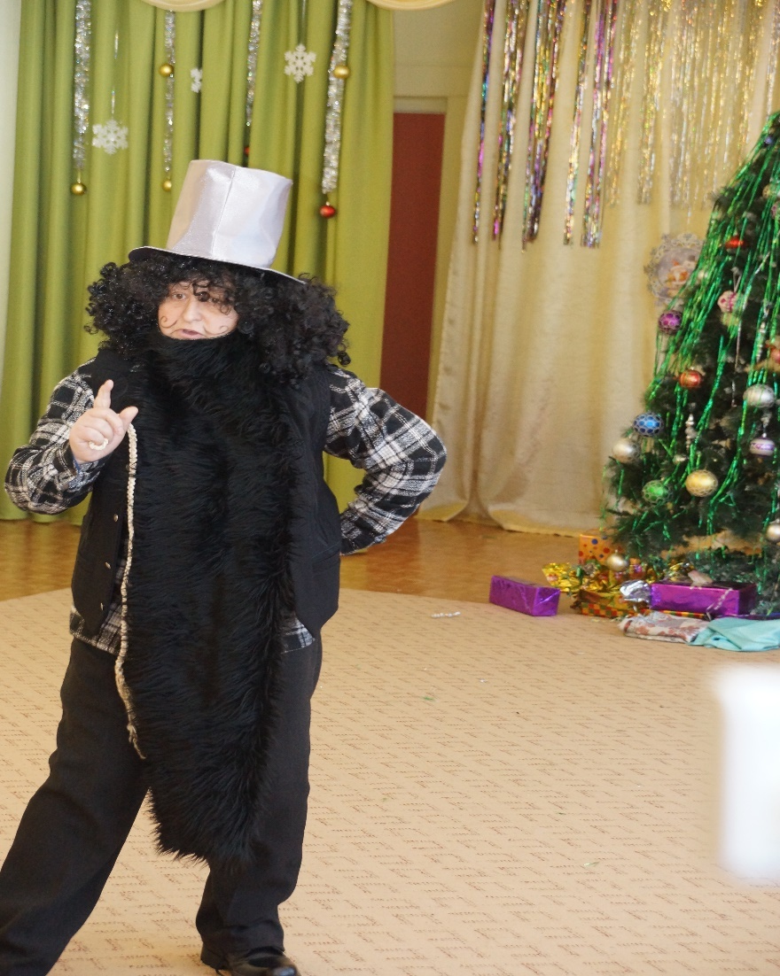
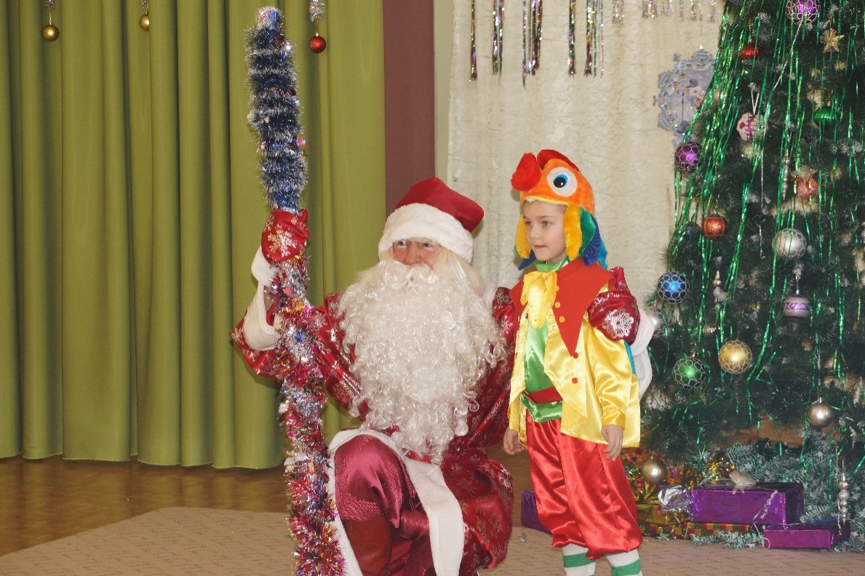
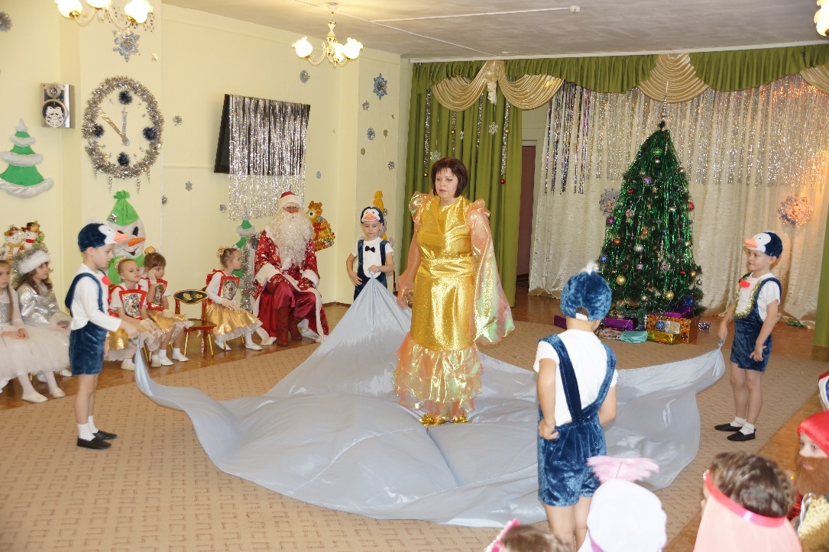

Slide 8
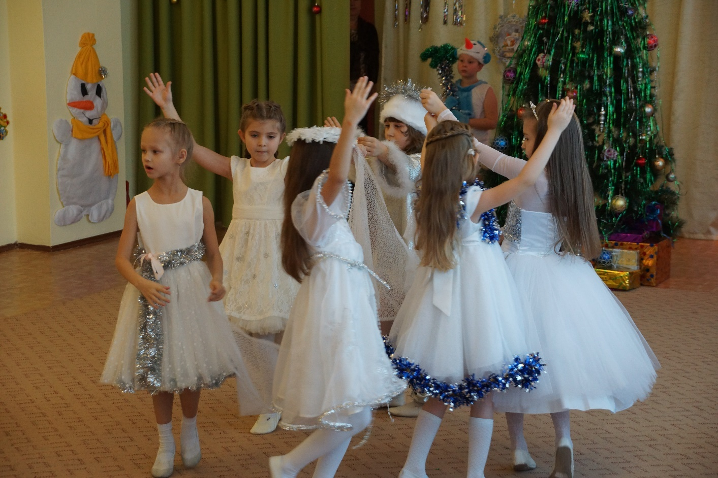
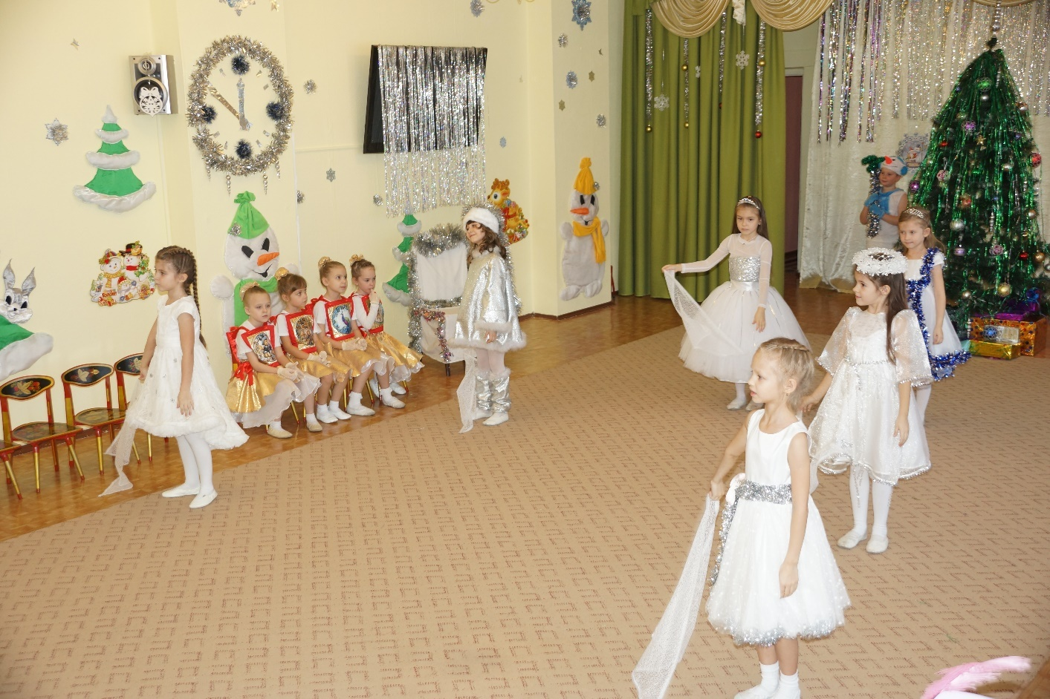
Девочки исполняют танец «Метелица» Пусть метель в окно стучится, Вьюга воет и метет. Снег на улице искрится, К нам шагает Новый год!

Slide 9
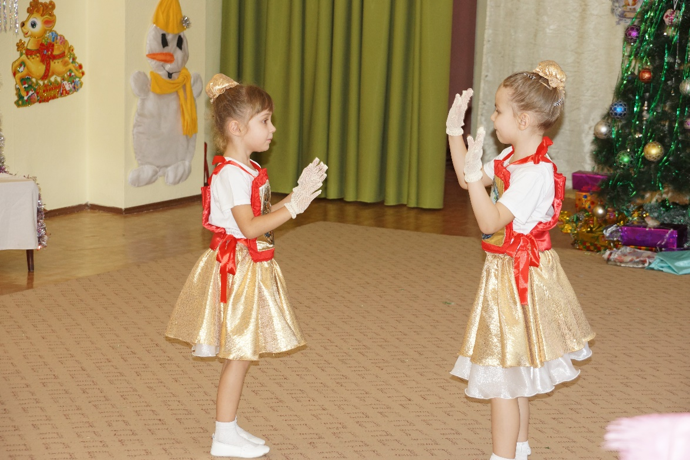
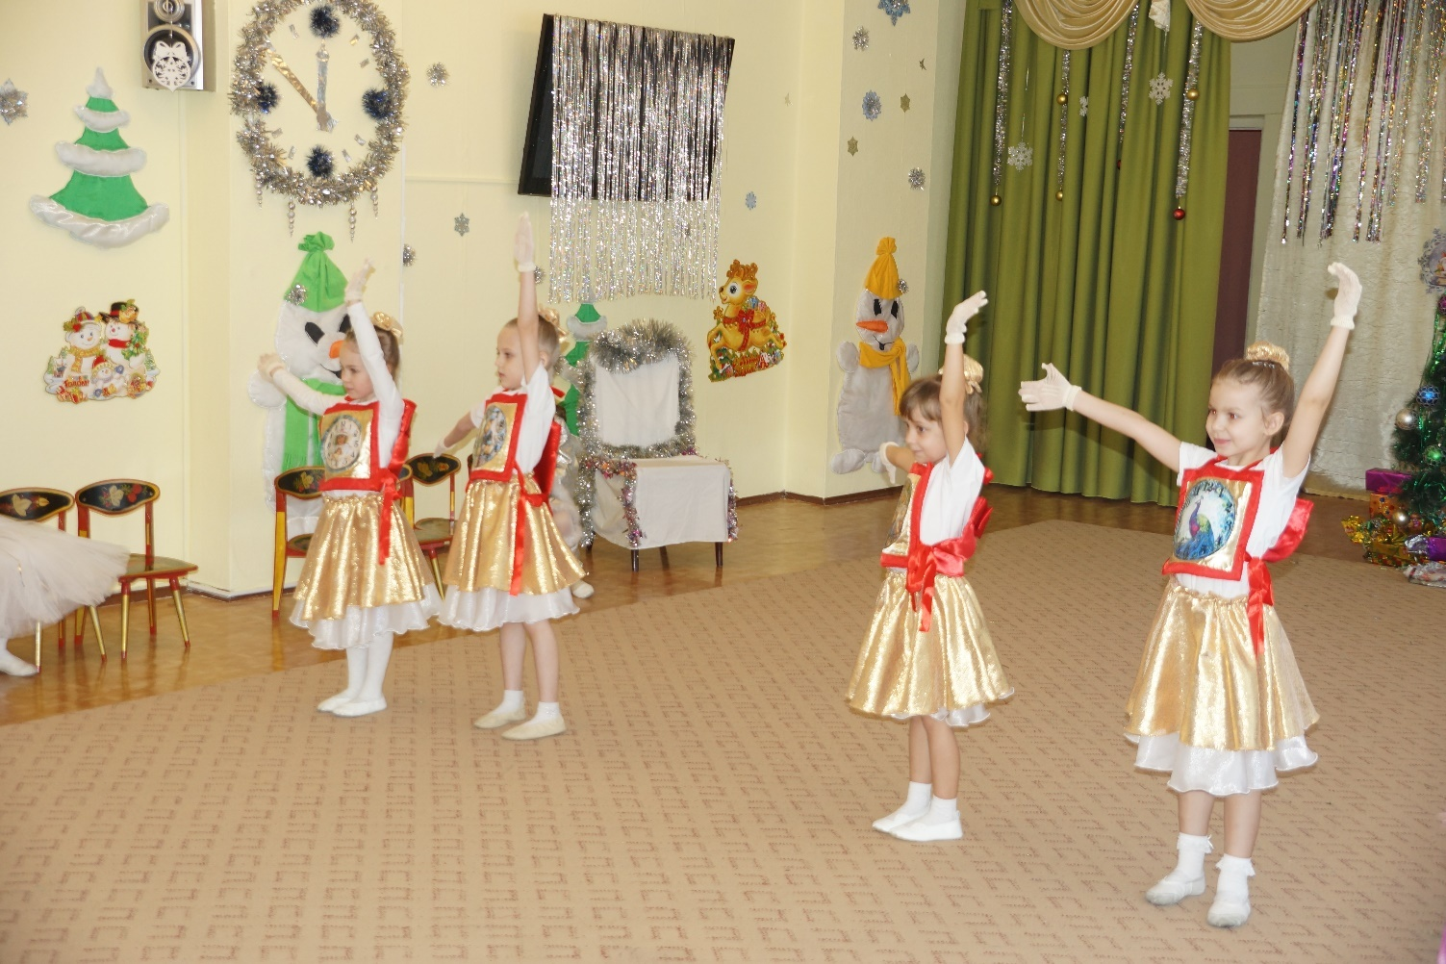
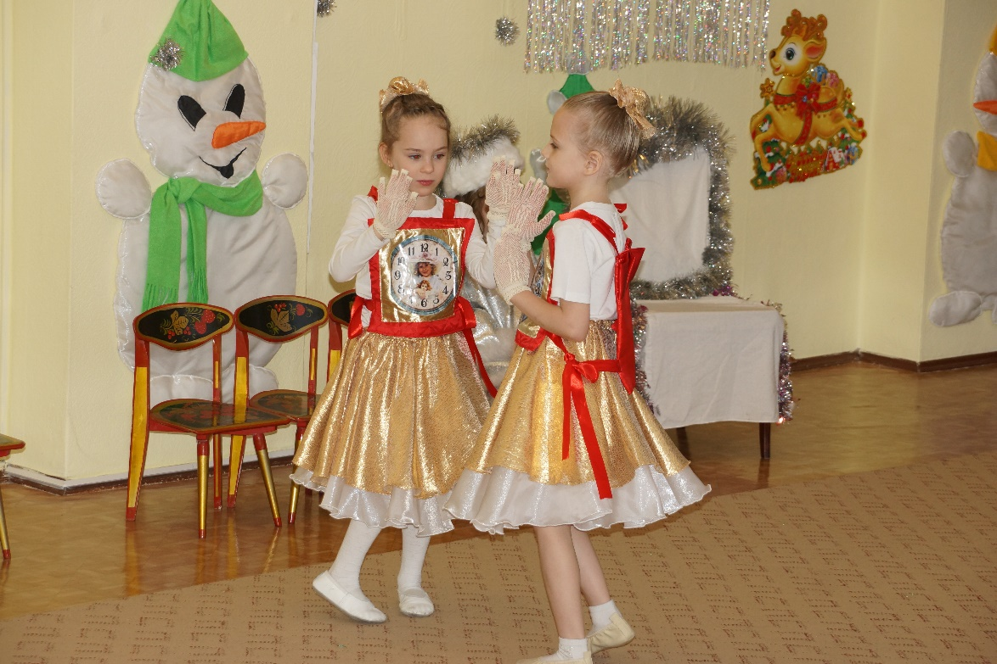
Танец «Часики» Часики идут, часики идут, Часики минуты берегут!

Slide 10
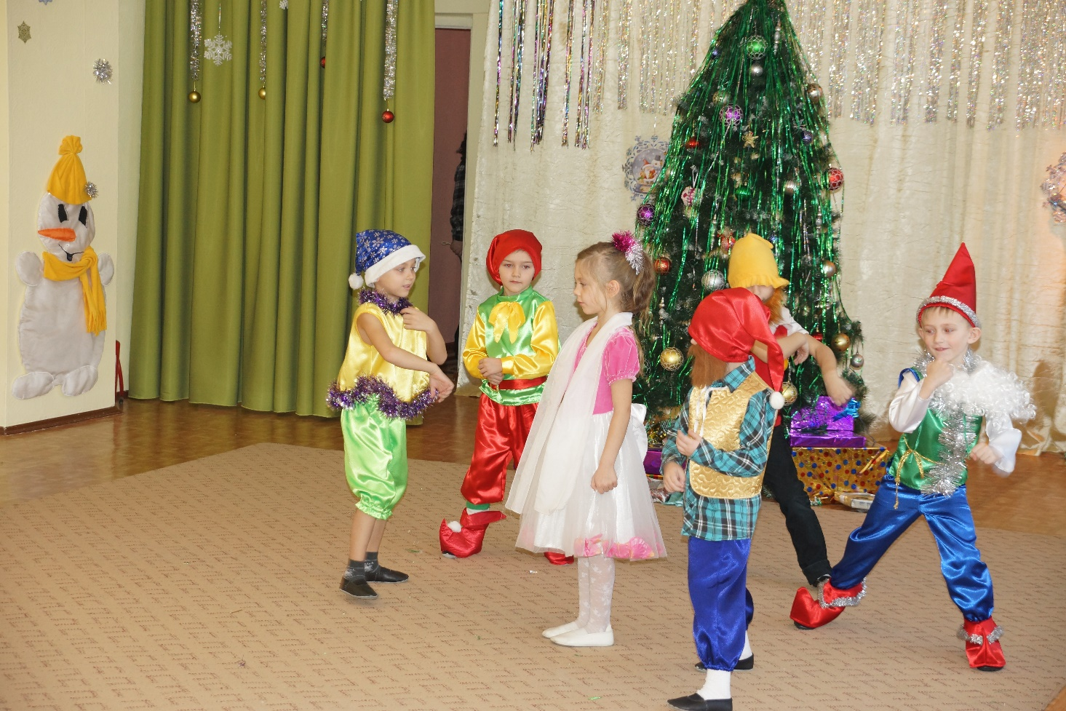
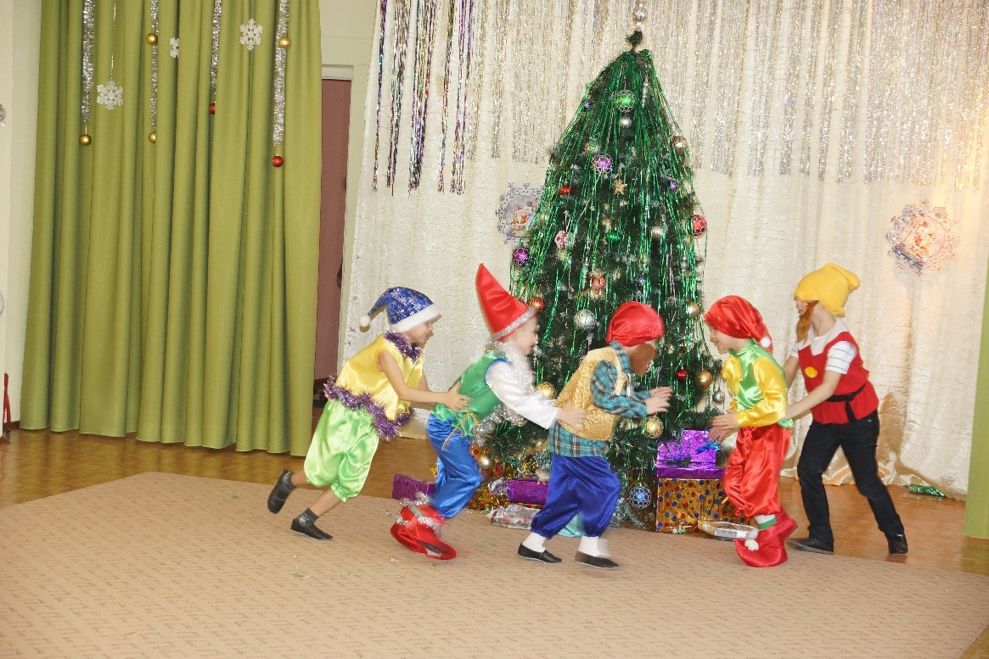
Танец гномиков Дружно мы в лесу живем, И танцуем, и поем. Белоснежке помогаем, Вместе весело играем!

Slide 11
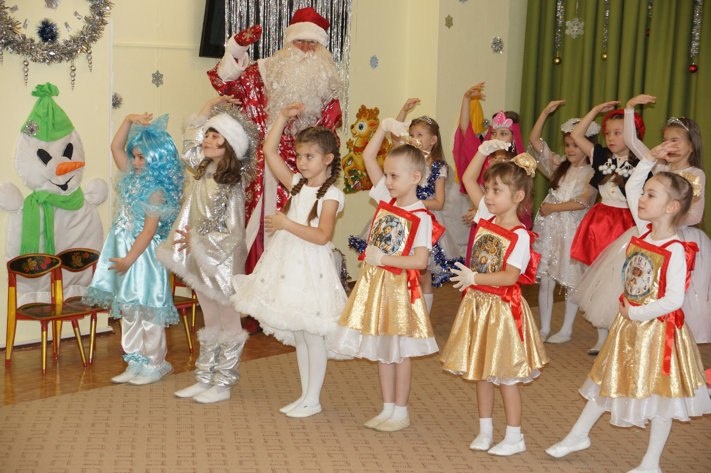
Заводные куклы из театра Карабаса-Барабаса

Slide 12
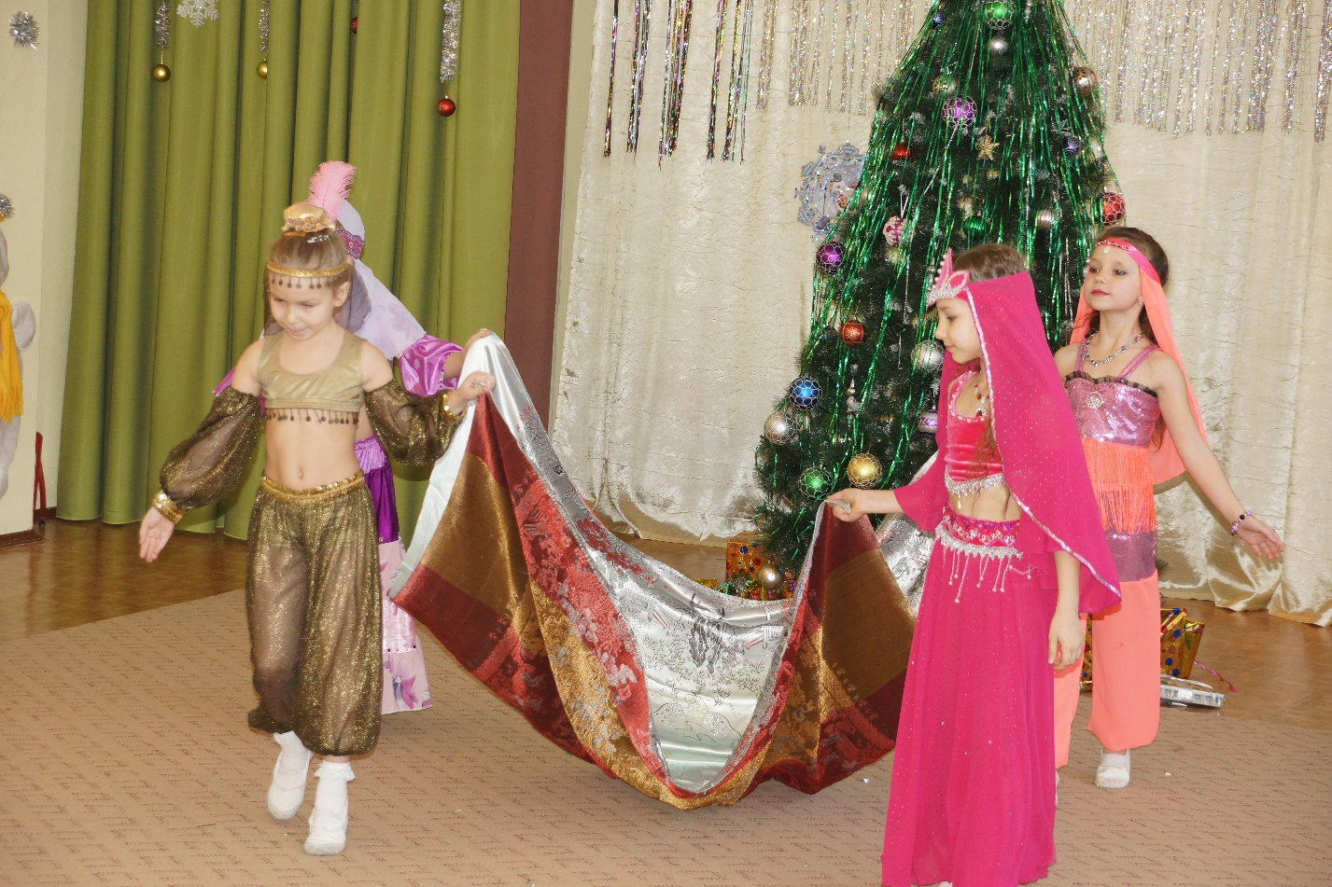
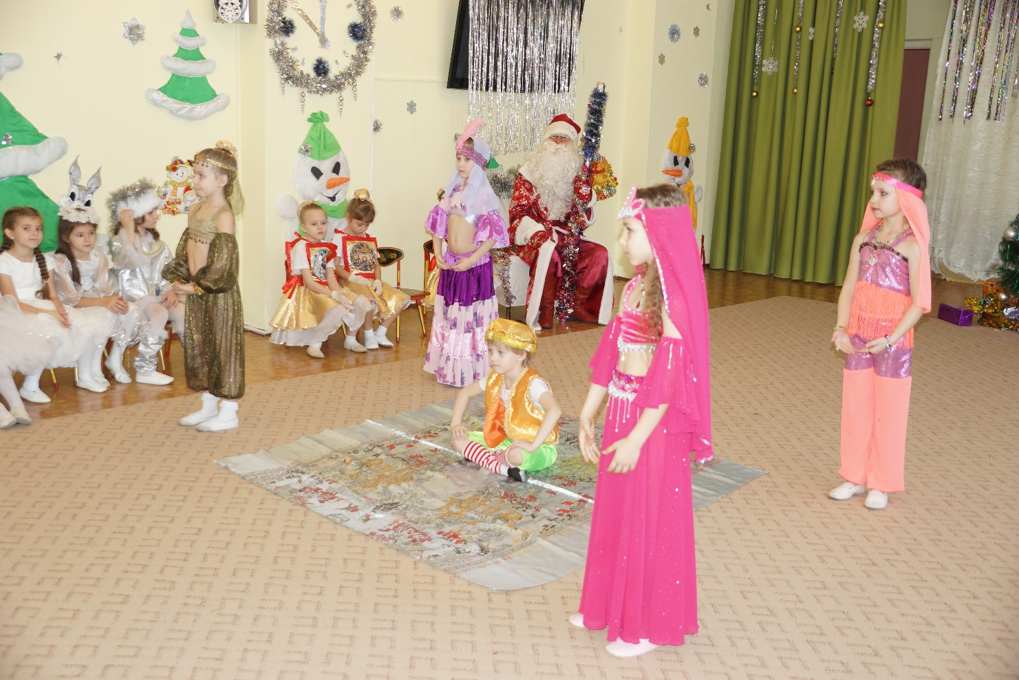
Танец восточных красавиц На праздник новогодний Пришел я не один, Привел своих красавиц, Я-джин, я-властелин!

Slide 13
Мальчики исполняют танец пингвинов Отважные пингвины Живут они на льдине, Мороза не боятся, Со снежком резвятся.

Slide 14
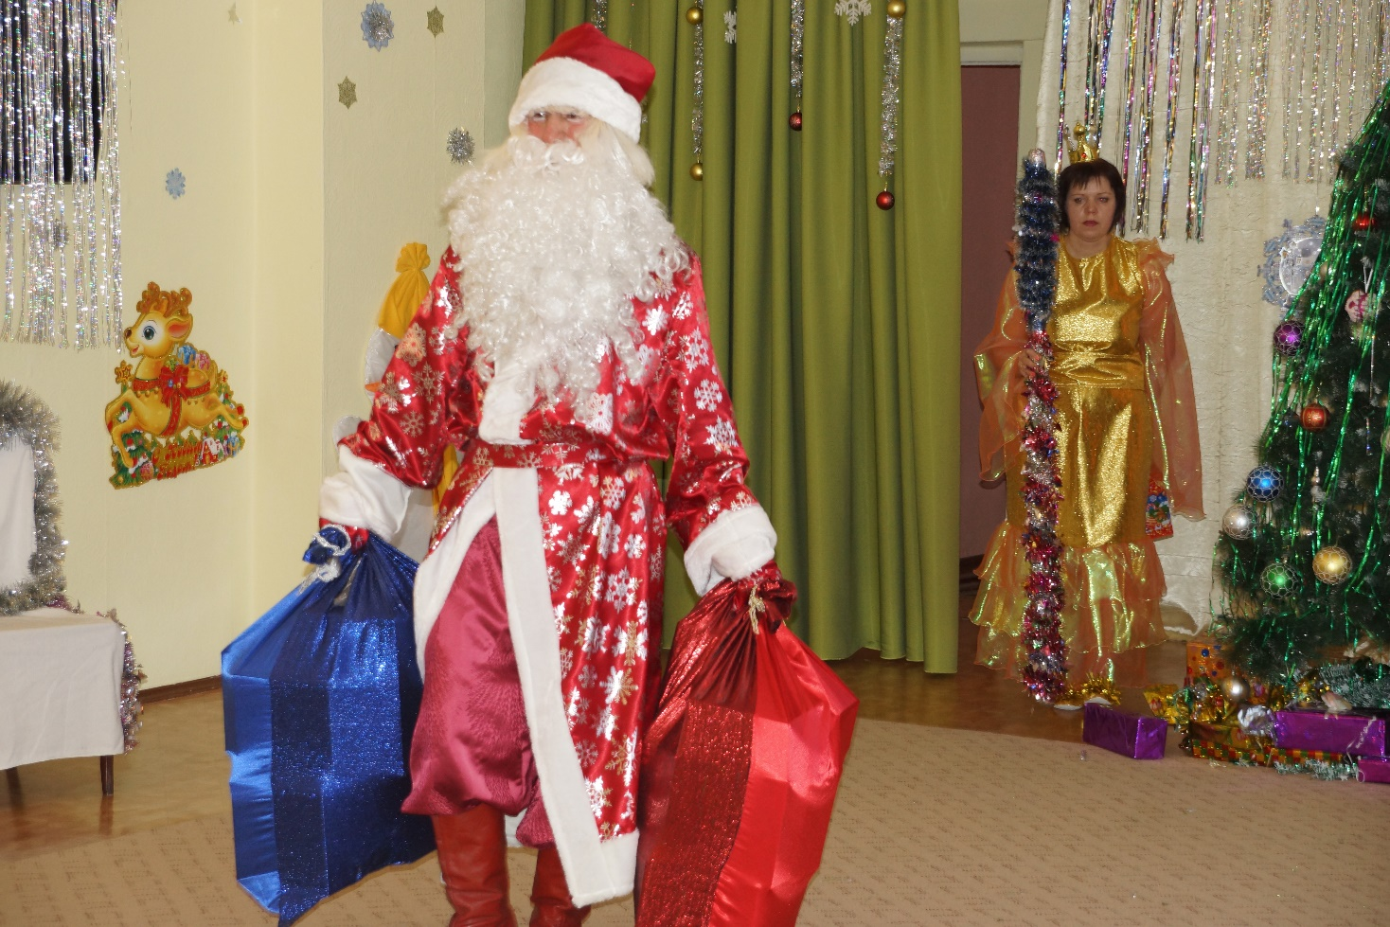
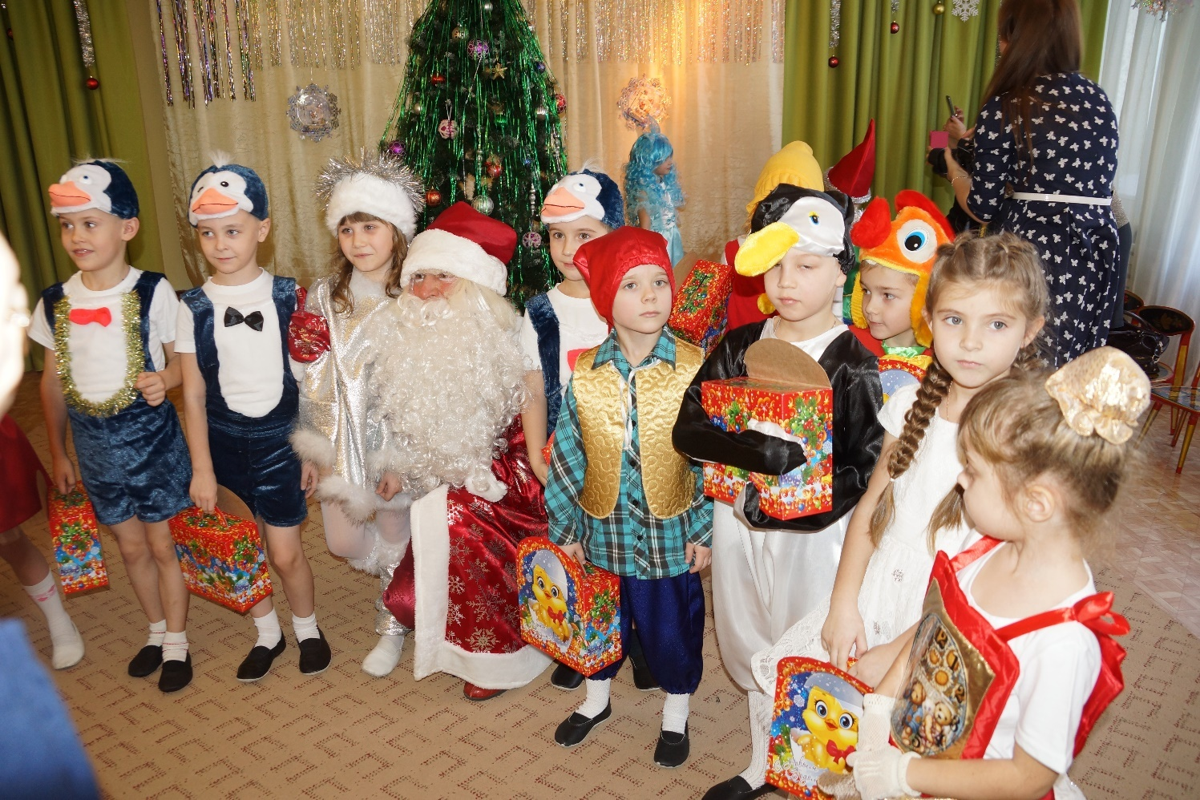
Всех я вас благодарю, И подарки вам дарю. Пусть вам этот Новый год Только радость принесет!

Slide 15
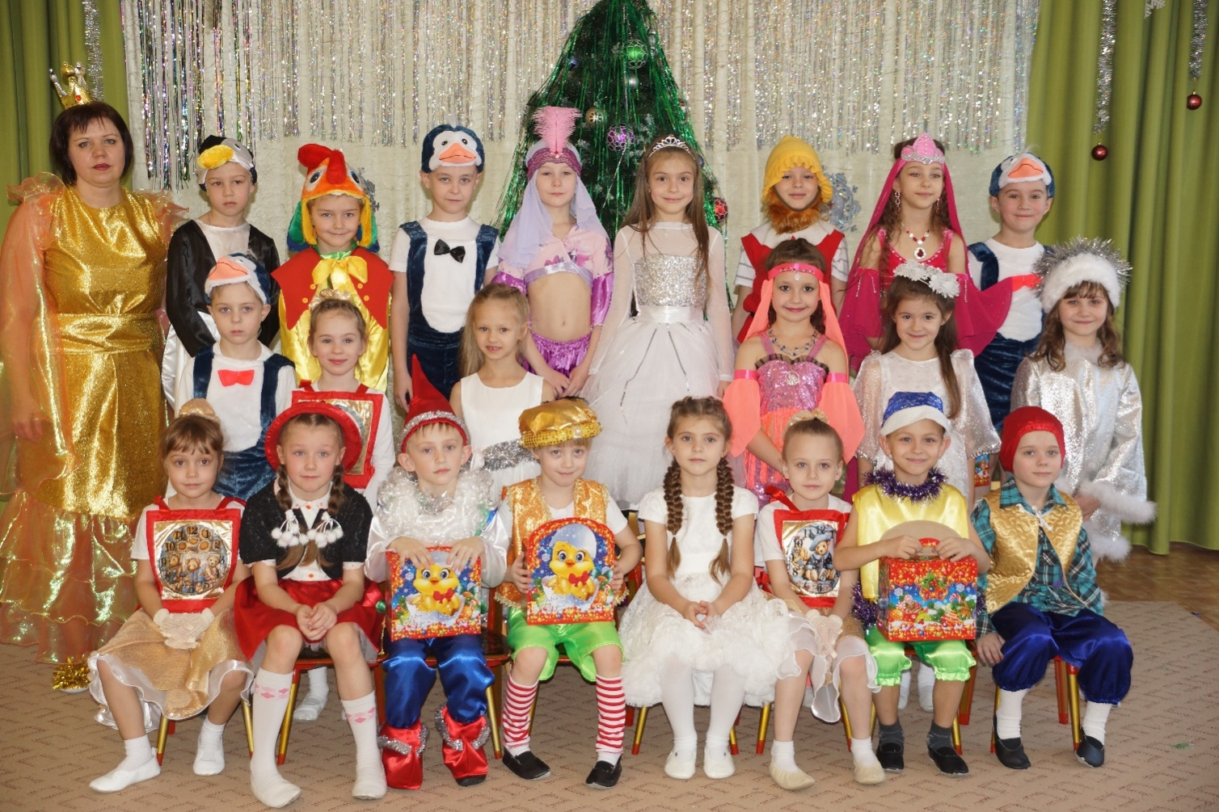
Спасибо за внимание!

